Slide 1
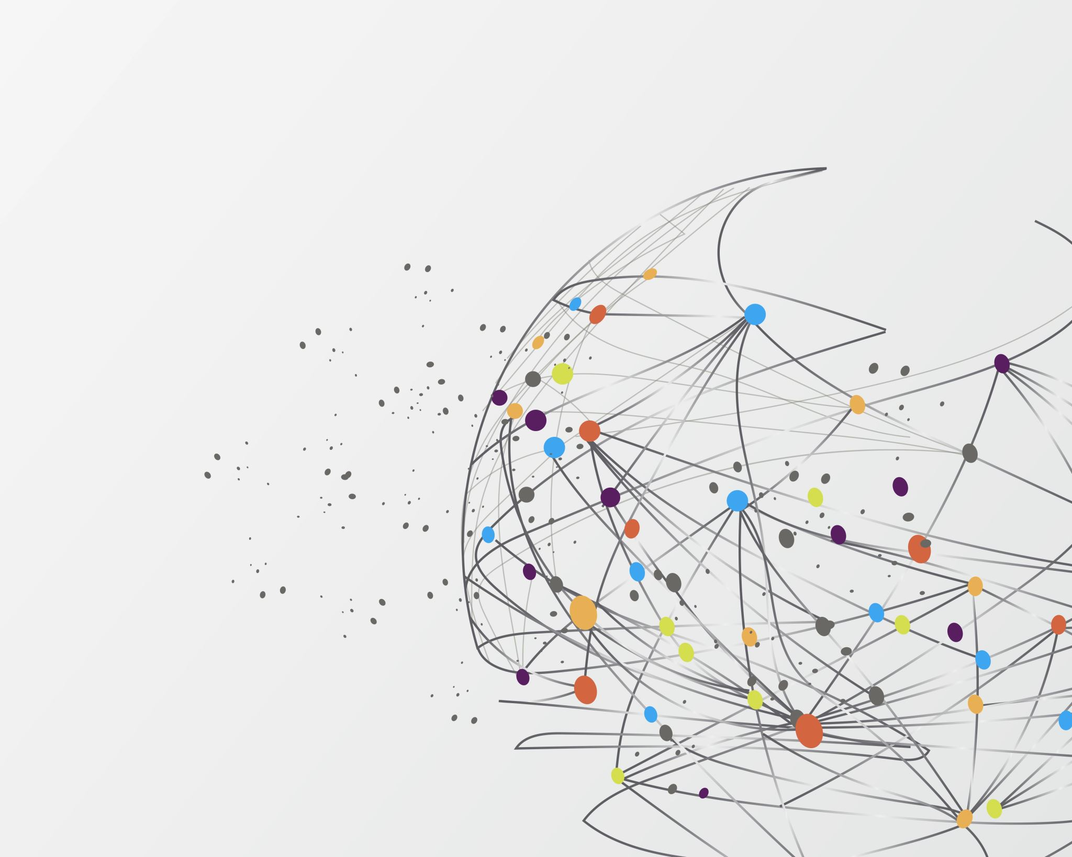



Algoritmo Q-Learning Aplicado a un ejemplo de juguete
Alberto Fernández Merchán
Huelva
Notes:
Hola, mi nombre es Alberto Fernández Merchán y soy de Huelva. Este es mi trabajo sobre el algoritmo Q-Learning aplicado a un ejemplo de juguete, en este caso, un laberinto.

Slide 2

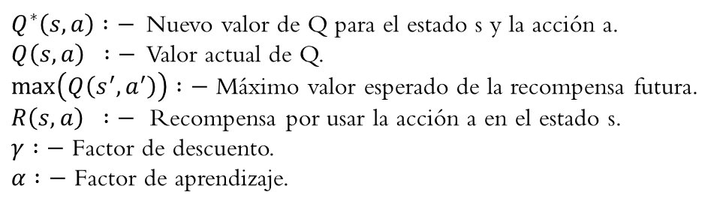
¿Qué es el Q-Learning?
Alberto F. Merchán Grado en Ingeniería Informática (Universidad de Huelva)
Algoritmo de aprendizaje por refuerzo basado en valores.
Este tipo de algoritmo actualiza la función de valor en base a una ecuación (La ecuación de Bellman).
$$Q^{∗}\left(s,a\right)=\left(1−α\right)∗Q\left(s,a\right)+α∗(R\left(s,a\right)+γ∗max⁡(Q\left(s′,a′\right)))$$
El agente construye una tabla Q[S,A] donde S es el conjunto de estados y A el de las acciones posibles. Cada celda de la tabla representa el valor que estima el agente que conseguirá si realiza la acción A en el estado S.
$Q^{∗}\left(s,a\right) :−$Nuevo valor de Q para el estado s y la acción a.
$Q\left(s,a\right) :−$ Valor actual de Q.
$\max\left(Q\left(s^{′},a^{′}\right)\right) :−$ Máximo valor esperado de la recompensa futura.
$R\left(s,a\right) :−$ Recompensa por usar la acción a en el estado s.
$γ :−$ Factor de descuento.
$α :−$ Factor de aprendizaje.
El agente escogerá la acción que maximice la recompensa en un estado concreto.
Notes:
El Q-Learning es un algoritmo de aprendizaje por refuerzo que está basado en valores, es decir, que actualiza la función de valor en base a una ecuación. En este caso utilizamos la ecuación de Bellman que genera un valor de Q para un estado y una acción concreta basándose en el valor actual y en el valor esperado en el futuro. Además utiliza un factor de aprendizaje (Alpha) y uno de descuento (gamma) que permiten modificar cómo se tiene en cuenta el futuro. El algoritmo construye una tabla de estados x acciones y donde cada celda contiene el valor que el agente estima que conseguirá al realizar dicha acción en ese estado.
Para elegir una acción, el agente escogerá la que le proporcione una mayor recompensa.

Slide 3
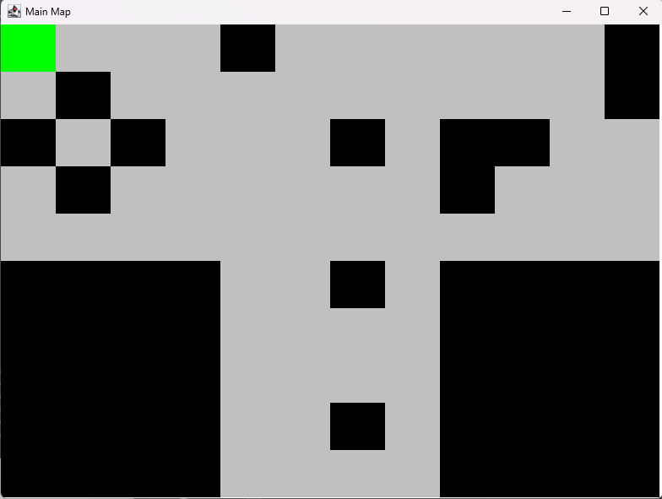
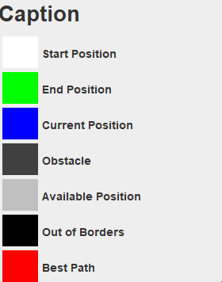

Ejemplo del Laberinto
Alberto F. Merchán Grado en Ingeniería Informática (Universidad de Huelva)
¿Qué camino elige?
Notes:
El ejemplo que he propuesto es la resolución de un laberinto. Sin embargo, existen muchas maneras de llegar a la posición final.
(Click)
Como he mencionado anteriormente, el agente tratará de maximizar la recompensa y, por tanto, escogerá el camino más corto que lo lleve a la meta.

Slide 4
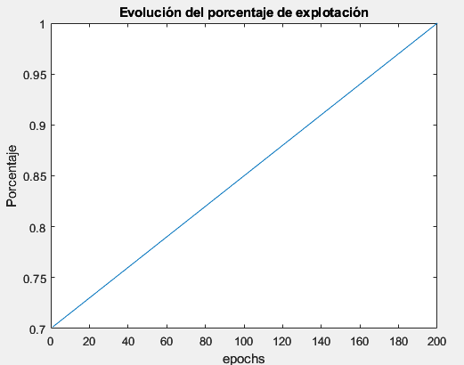
Dilema Exploración-Explotación
Alberto F. Merchán Grado en Ingeniería Informática (Universidad de Huelva)
El dilema de la exploración-explotación consiste en definir cuánto le dedica el agente a la exploración y cuánto a explotar lo que ya ha aprendido.
En este ejemplo se ha propuesto fijar un porcentaje de explotación inicial (p = 0,7) que aumenta en proporción al número de épocas de entrenamiento.
$$p^{′}=p+\left(1−p\right)(epoch/total_epochs)$$
Notes:
El dilema de la exploración-explotación se ha resuelto aumentando la proporción de explotación a medida que avanza las iteraciones del algoritmo. De esta forma, cuando empieza, el agente tiene el porcentaje inicial, pero, cuando termina, acaba utilizando las acciones que ha aprendido completamente y no explora.

Slide 5
Definición de estados y acciones
Alberto F. Merchán Grado en Ingeniería Informática (Universidad de Huelva)
En nuestro juego, el agente podrá moverse en cuatro direcciones: arriba, abajo, derecha e izquierda.
El agente no podrá salirse de los límites del mapa, sin embargo, podrá moverse a través de las paredes si la recompensa de esa acción en la Q-table es superior a las demás.
Esto no ocurre nunca ya que siempre existe un camino libre que llega hasta la meta.
Los estados de los que se compone el juego son cada una de las casillas del mapa. De esta forma, al realizar una acción, el agente se moverá de estado y, por tanto, de casilla.
Notes:
En el ejemplo, el agente podrá moverse en cuatro direcciones: hacia arriba, hacia abajo, hacia la derecha o hacia la izquierda.
No se puede salir de los límites del mapa, pero el agente podrá moverse a través de los obstáculos si considera que la recompensa es superior a las demás. Esto nunca ocurrirá, ya que siempre existe un camino libre hacia la meta.
En cuanto a los estados, estos serán cada una de las casillas del mapa. De esta forma, al realizar una acción, el agente se moverá de estado y, por tanto, de casilla.

Slide 6
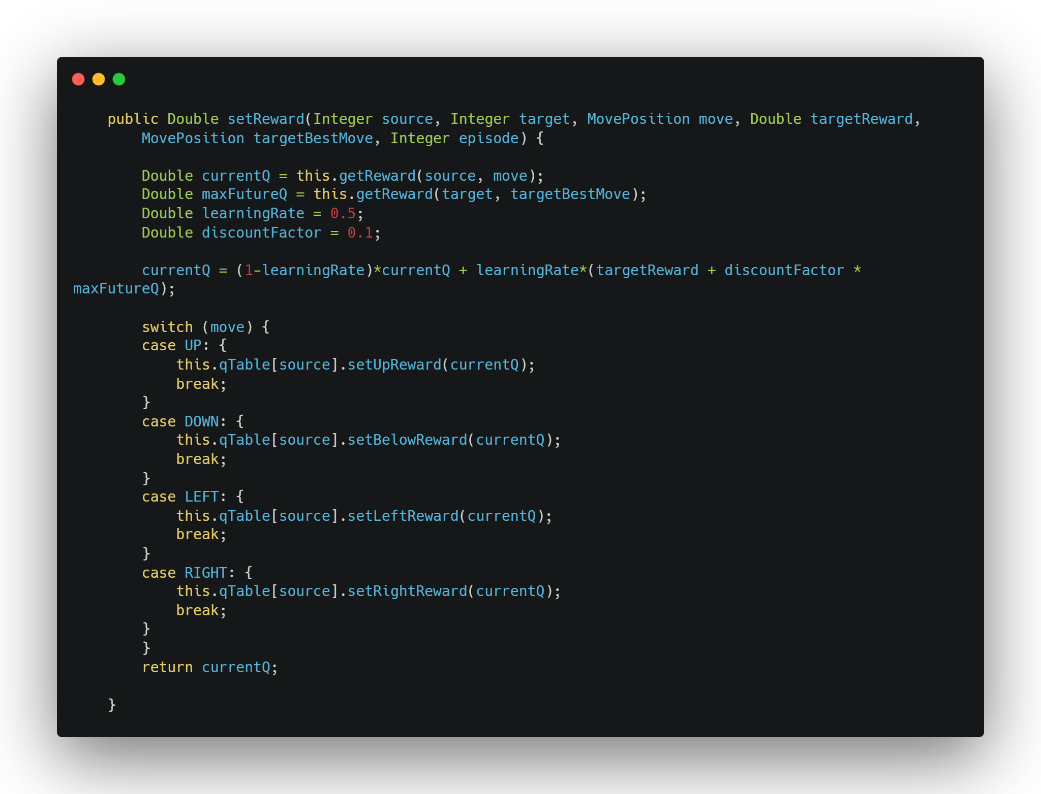
Cómo se actualizan los Q-valores
Alberto F. Merchán Grado en Ingeniería Informática (Universidad de Huelva)
Para actualizar la Q-table se hace uso de la función setReward que recalcula el valor de la celda que se le pasa por parámetro (source).
Este cálculo se realiza teniendo en cuenta:
El valor actual de Q (currentQ)
El máximo valor esperado de Q (maxFutureQ)
El factor de aprendizaje (learningRate)
El factor de descuento (discountFactor)
Por último, se asigna el nuevo valor de Q a la acción que corresponda.
Notes:
El algoritmo de Qlearning utiliza una tabla estados-acciones donde cada celda representa el valor de recompensa que obtendrá el agente al realizar una acción en un estado determinado. Para rellenar esta tabla se hace uso de la función setReward que recalcula el valor de la celda que se le pasa por parámetro.
El cálculo se realiza teniendo en cuenta: el valor actual de Q, que se almacena en la variable currentQ…
Por último, se asigna el nuevo valor calculado de Q a la acción correspondiente.

Slide 7
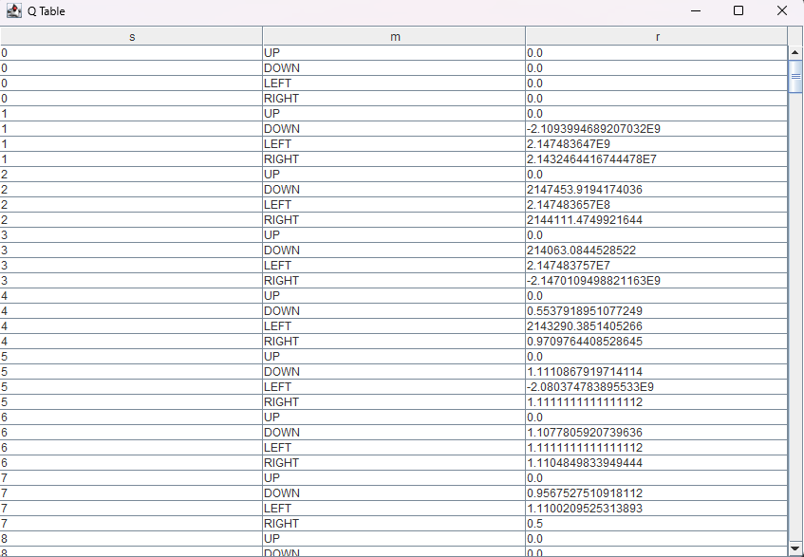

Slide 8
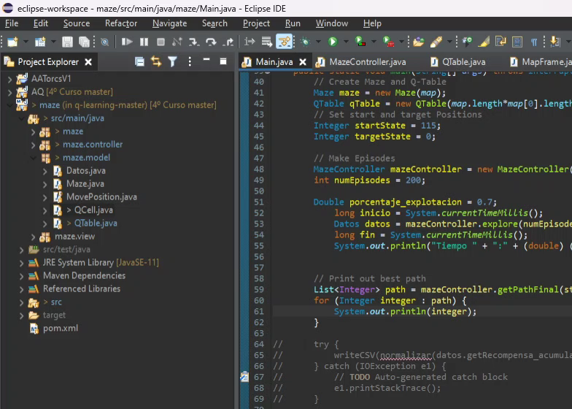
Funcionamiento

Slide 9
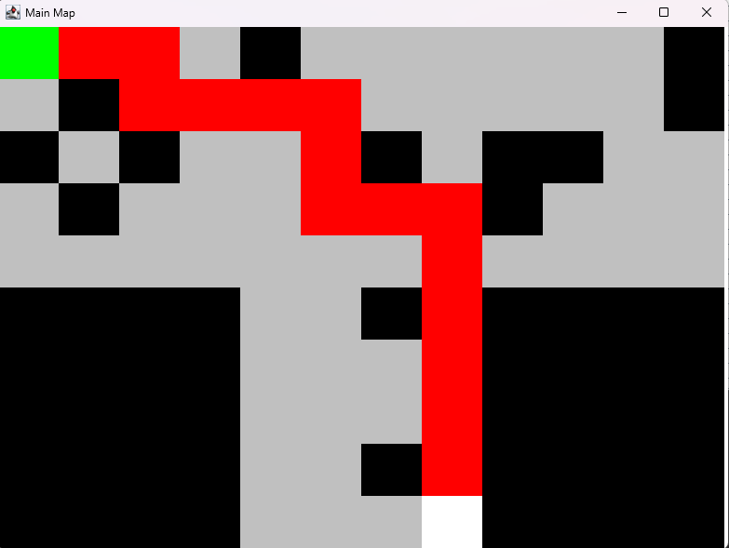
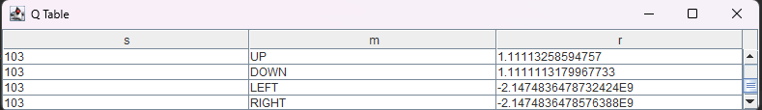
Resultados
Alberto F. Merchán Grado en Ingeniería Informática (Universidad de Huelva)
Analizamos la Q-table:
Ir a la derecha o izquierda proporciona una recompensa demasiado baja (negativa), por lo que nuestro agente evitará coger ese camino.
En cambio, yendo hacia arriba el agente consigue una mayor recompensa y opta por esta opción.
Notes:
El resultado es el esperado, el agente encuentra el camino óptimo. Si echamos un ojo a la Q-tabla podemos ver como el valor máximo de la recompensa en cada estado es la acción que el agente ha realizado. En este caso, podemos ver como en el estado 103 el agente elige ir hacia arriba porque la recompensa que le otorga moverse a la izquierda o a la derecha es demasiado baja.

Slide 10
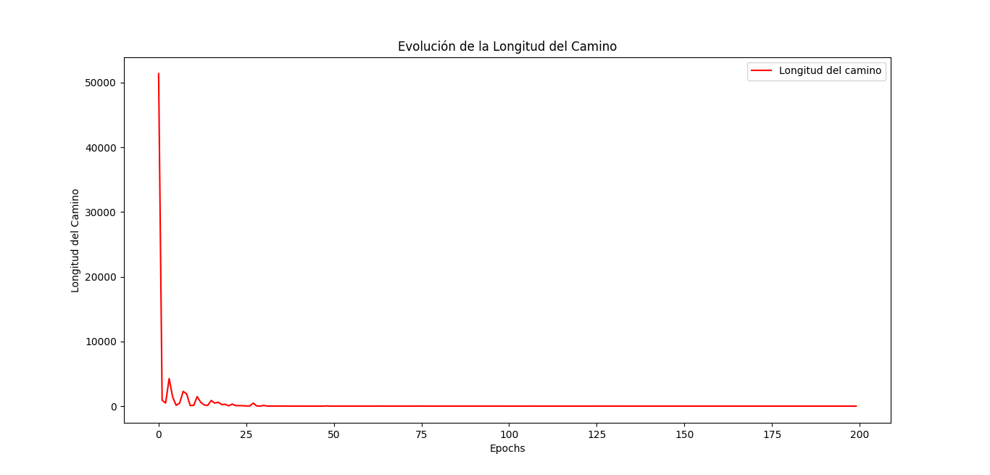
Resultados
Alberto F. Merchán Grado en Ingeniería Informática (Universidad de Huelva)
La longitud del camino disminuye a medida que el agente aprende el camino que otorga mayor recompensa.
Como al inicio los valores de la Q-Table son todos 0, elige acciones aleatorias hasta llegar a la meta. Es por esto que realiza tantos movimientos.
Notes:
Para ver que, efectivamente, el agente ha aprendido el camino mínimo podemos observar la siguiente gráfica: En la primera iteración, el agente no tiene la Q-tabla rellena y, por ello, realiza acciones al azar hasta encontrar la meta. Una vez consigue rellenarla en la primera iteración, el número de pasos baja considerablemente. Las pequeñas oscilaciones que hay al principio de la gráfica corresponden a periodos de exploración donde el agente trata de encontrar movimientos mejores.

Slide 11
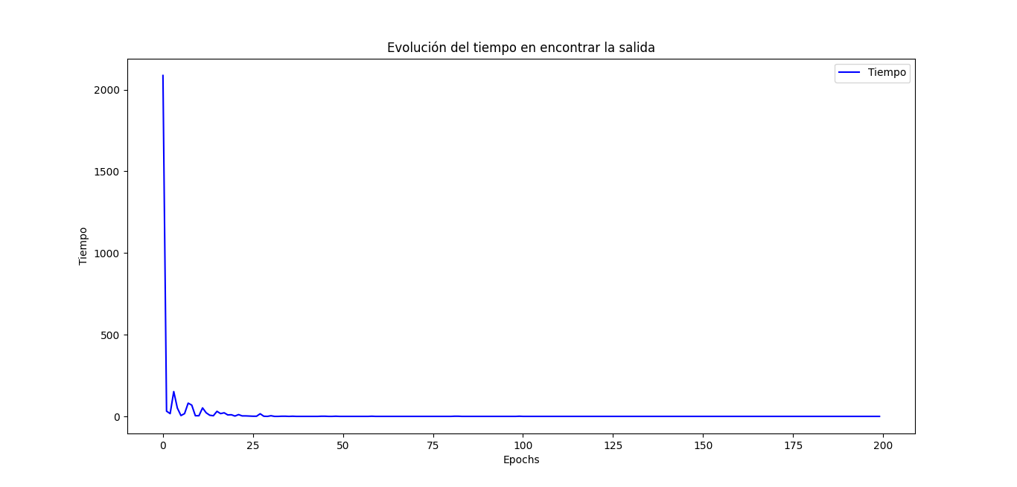
Resultados
Alberto F. Merchán Grado en Ingeniería Informática (Universidad de Huelva)
El tiempo que tarda en cada iteración es proporcional al número de pasos que necesita para terminar el laberinto.
Notes:
En cuanto al tiempo que tarda el agente en encontrar la solución, podemos decir que es proporcional al número de movimientos que hace.

Slide 12
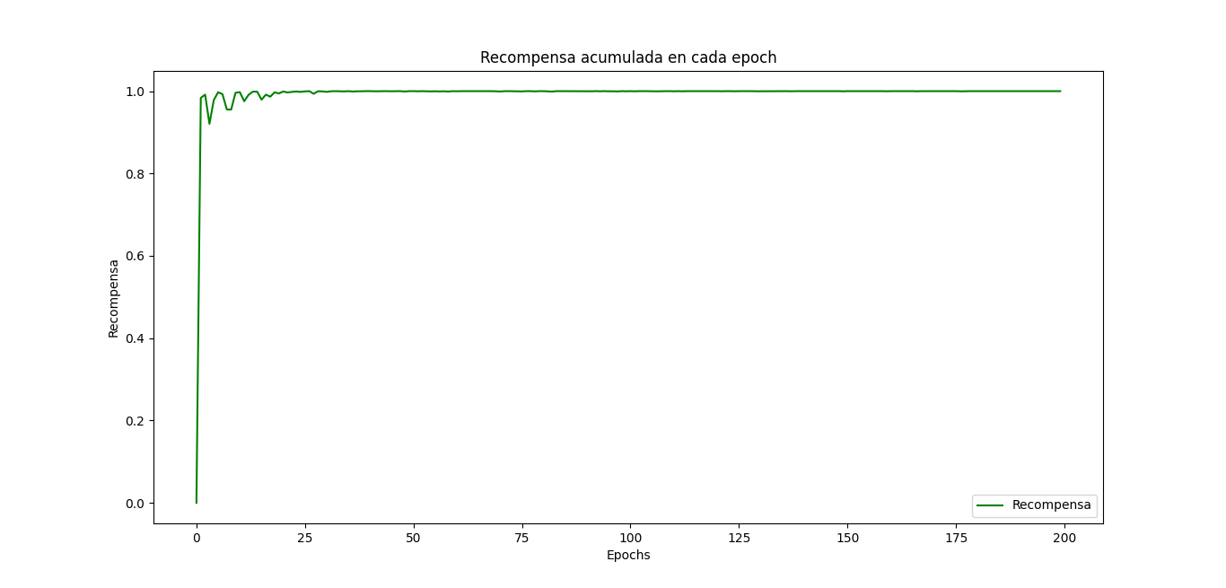
Resultados
Alberto F. Merchán Grado en Ingeniería Informática (Universidad de Huelva)
Por último, la recompensa que obtiene el agente es mayor cuanto menor es el camino. Por eso acaba obteniendo la máxima recompensa (camino mínimo)
Notes:
Y, por último, la recompensa que acumula el agente en cada época del entrenamiento aumenta de forma inversa al número de pasos. Esto es porque, a mayor número de pasos, la recompensa del Q-valor va disminuyendo.

Slide 13


Problemas
Alberto F. Merchán Grado en Ingeniería Informática (Universidad de Huelva)
El principal problema que encontramos en esta representación es que el agente se aprenderá el camino hacia la meta. De esta forma, si cambiamos el mapa, el agente no será capaz de resolverlo correctamente.
La solución sería redefinir los estados del problema para que sean más generales y, de esta manera, poder resolver cualquier laberinto.
En lugar de definir un estado por cada casilla del laberinto, podríamos, por ejemplo, definir estados del tipo: “Meta a la izquierda” o “Pared a la derecha”.
Notes:
Esta representación del problema no es del todo buena ya que el agente se aprende un mapa concreto. Si le pasáramos otro mapa el agente fallaría y no lo podría resolver. La solución es volver a definir los estados para que estos sean más generales, es decir, crear nuevos estados del tipo “La meta está a la izquierda” o “hay una pared a la derecha”.

